Slide 1
Урок русского языка
и читательской грамотности во 2 классе

Slide 2
Тема: «Звонкие и глухие согласные в корне слова».

Slide 3
Проверка домашнего задания

Slide 4
Домашнее задание.
Прочитать произведение Р. Погодина «Кто нагрел море», подготовить пересказ.

Slide 5
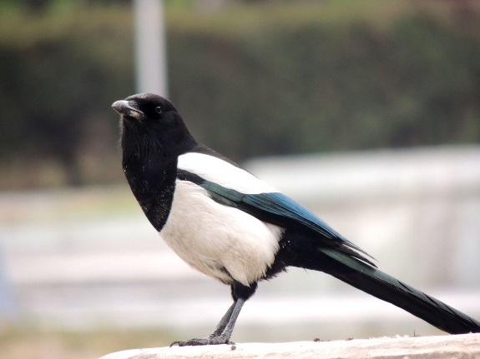
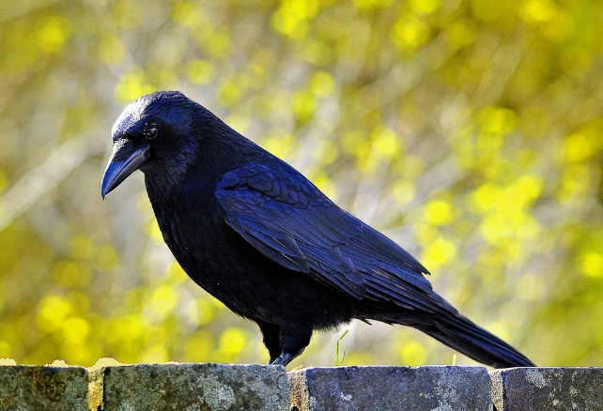
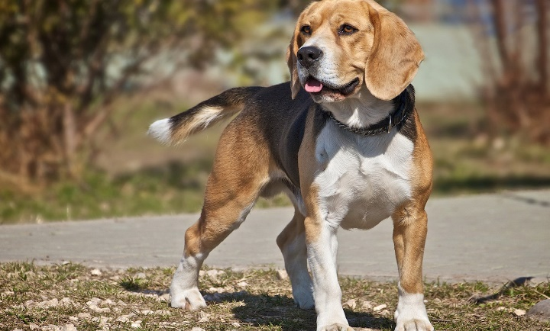
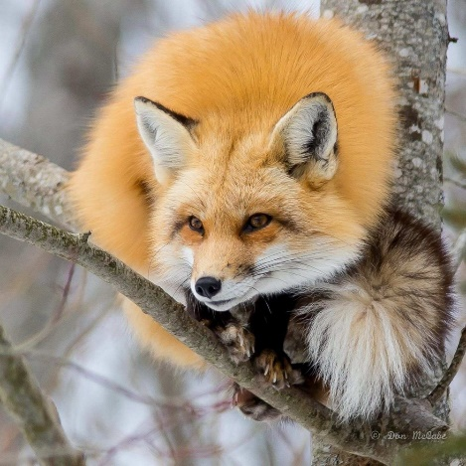
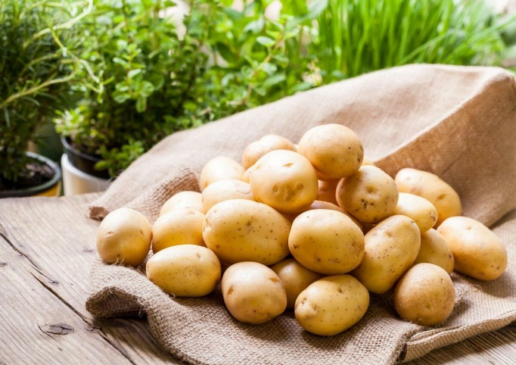
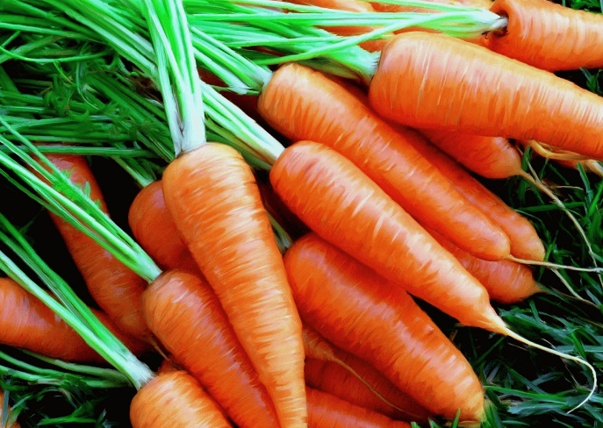
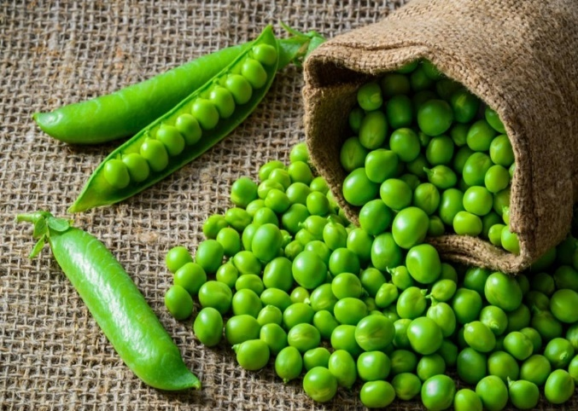
СЛОВАРНАЯ РАБОТА

Slide 6
ПРОВЕРКА
Сорока, ворона, собака, лисица, картофель, морковь, горох.

Slide 7
Тема: «Звонкие и глухие согласные в корне слова».

Slide 9
Запишите слова, вставляя пропущенные буквы.
Сугро…, доро…ка, сне…, шу…ка, жира…, закла…ка
б
ж
г
б
ф
д
сугробик дороженька
снега шубочка
жирафик закладочка

Slide 10
Так, в слове «шубка» в середине слова слышим какой звук? [п], а какой буквой он может быть обозначен на письме? (б или п). А в слове «дорожка? (Звук [ш] – буквы ж или ш). А в слове «закладка»? (Звук [д], а буквы д или т).
Шу..(б,п)..ка
Доро..(ж,ш)..ка
Закла..(д,т)..ка

Slide 11
д

Slide 12
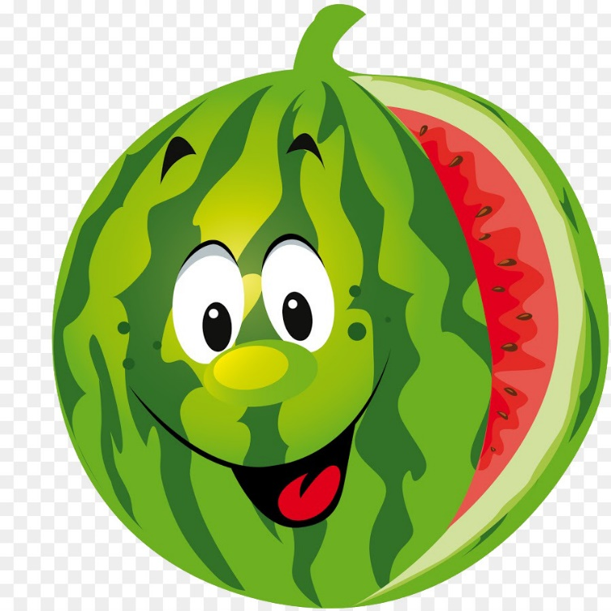
Зеленый полосатый шар,
С начинкой, алой словно жар,
Лежит на грядке, словно груз,
Скажите, что это..?

Slide 13
Она оранжевого цвета,
Полезный нам привет от лета.
Грызут ее девчонки и мальчишки,
И даже длинноухие зайчишки.

Slide 14
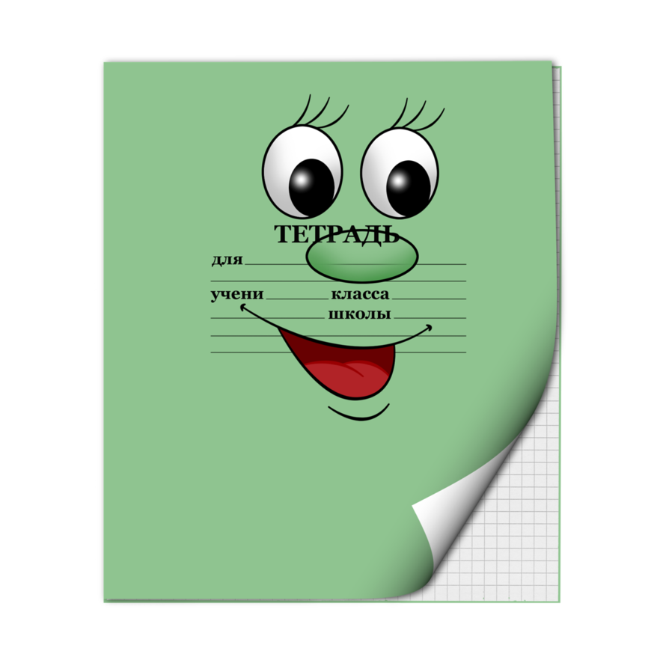
То я в клетку, то в линейку,
Написать во мне сумей-ка!
Можешь и нарисовать…
А зовут меня …

Slide 17
Подбери и запиши проверочные слова.
т

Slide 18
Подбери и запиши проверочные слова.
с

Slide 19
Упражнение 178.

Slide 20
Упражнение 179.
в
г
з
п
т

Slide 21
Упражнение 180.

Slide 22
Упражнение 181.
Фазан, шар, семя, коза, пожар, корабль.

Slide 23
ДОМАШНЯЯ РАБОТА.
Упражнение 182.

Slide 24
СПАСИБО ЗА УРОК!

